Slide 1

Entanglement
Giovanni Della Lunga

Slide 2
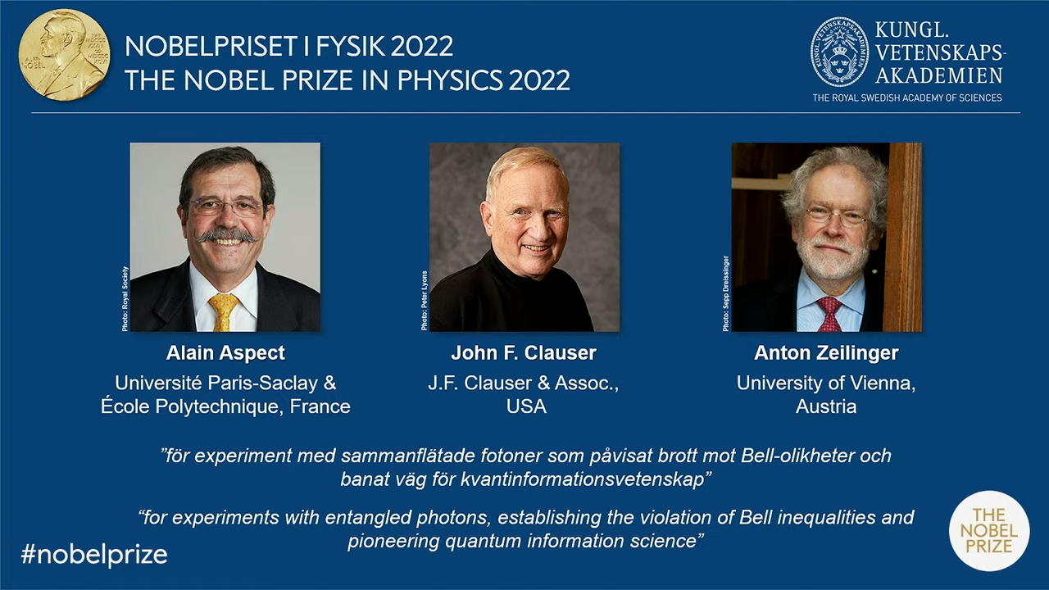

Slide 3
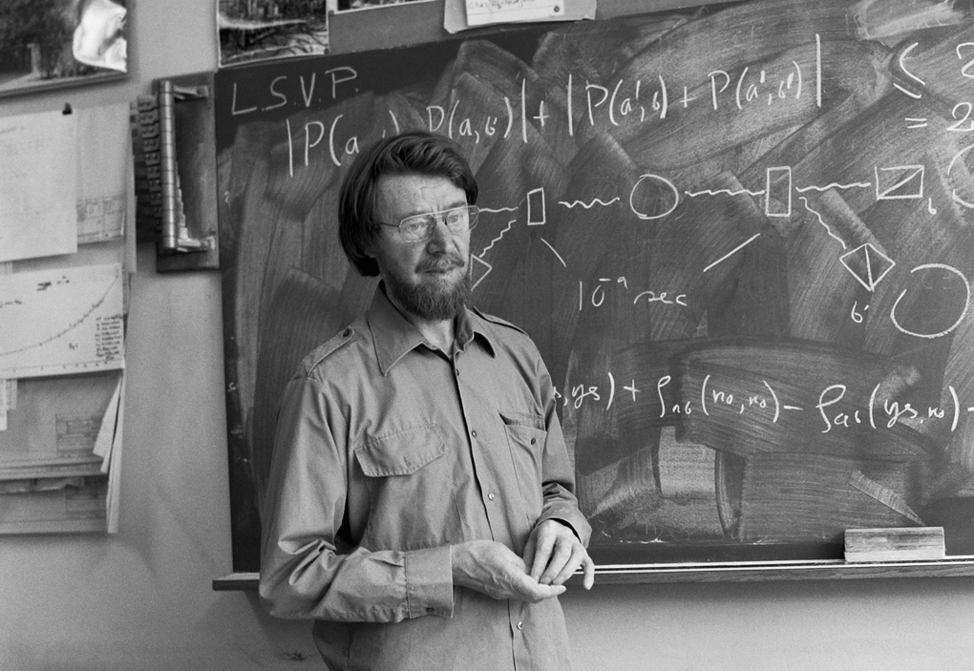

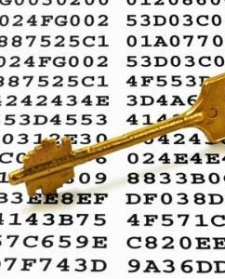
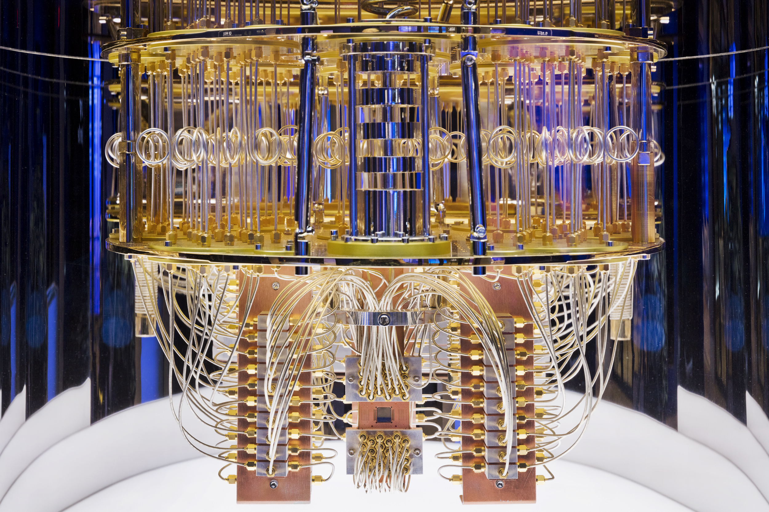
Introduzione
In italiano entanglement significa semplicemente legato o aggrovigliato attorcigliato.
In meccanica quantistica entanglement significa una cosa precisa, abbastanza semplice da enunciare, indica che due o più particelle sono connesse tra loro, cioè hanno proprietà che sono correlate. In altre parole, lo stato di ciascuna particella non può essere descritto senza tenere conto dell'insieme delle particelle.

Slide 4
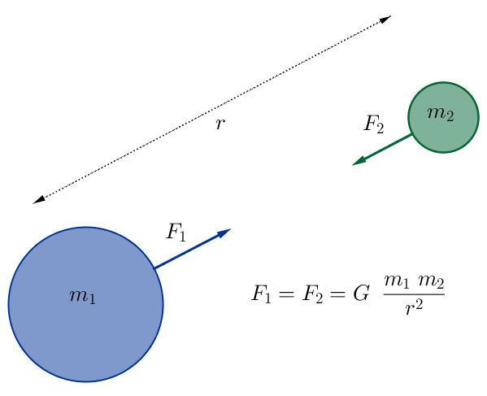

Introduzione
Le interazioni della fisica classica diminuiscono con l’aumentare della distanza

Slide 5
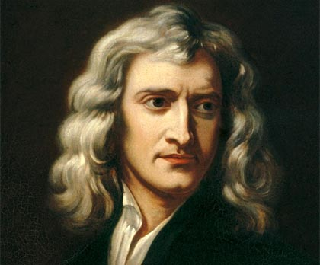
Introduzione
Le interazioni si propagano a velocità finita;
Non esiste qualcosa di paragonabile ad un’azione a distanza
E’ inconcepibile che la materia bruta inanimata, senza la mediazione di altra
cosa che non sia materiale, agisca su un’altra materia senza alcun contatto
reciproco (…). Che la gravitazione sia innata, inerente ed essenziale alla
materia, in modo che un corpo possa agire su un altro, a distanza, nel vuoto,
senza alcuna mediazione attraverso la quale ed in virtù della quale la loro
azione e la loro forza possano passare dall’uno all’altro, è per me
un’assurdità talmente grande che non credo che nessun uomo dotato di una
facoltà competente di pensare in materia di filosofia potrà mai cadervi!

Slide 6
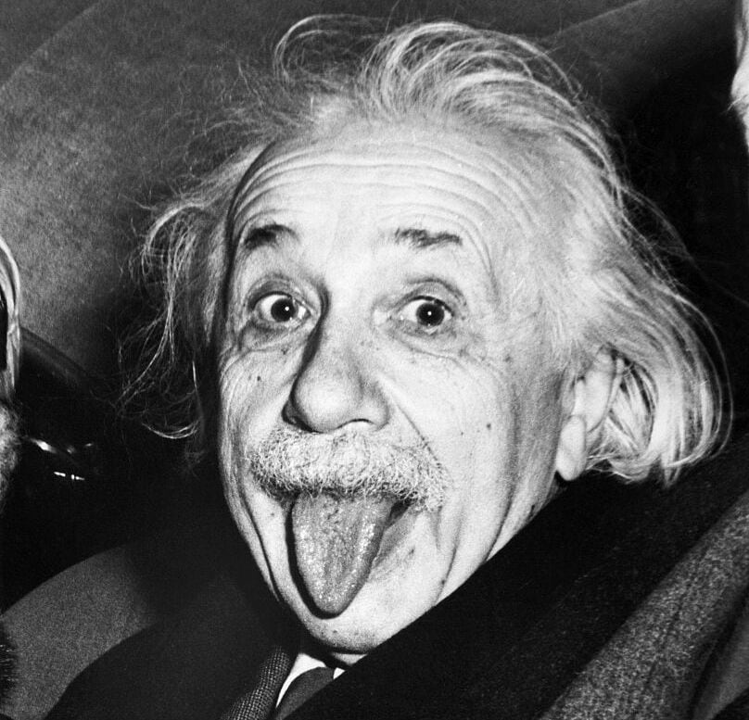
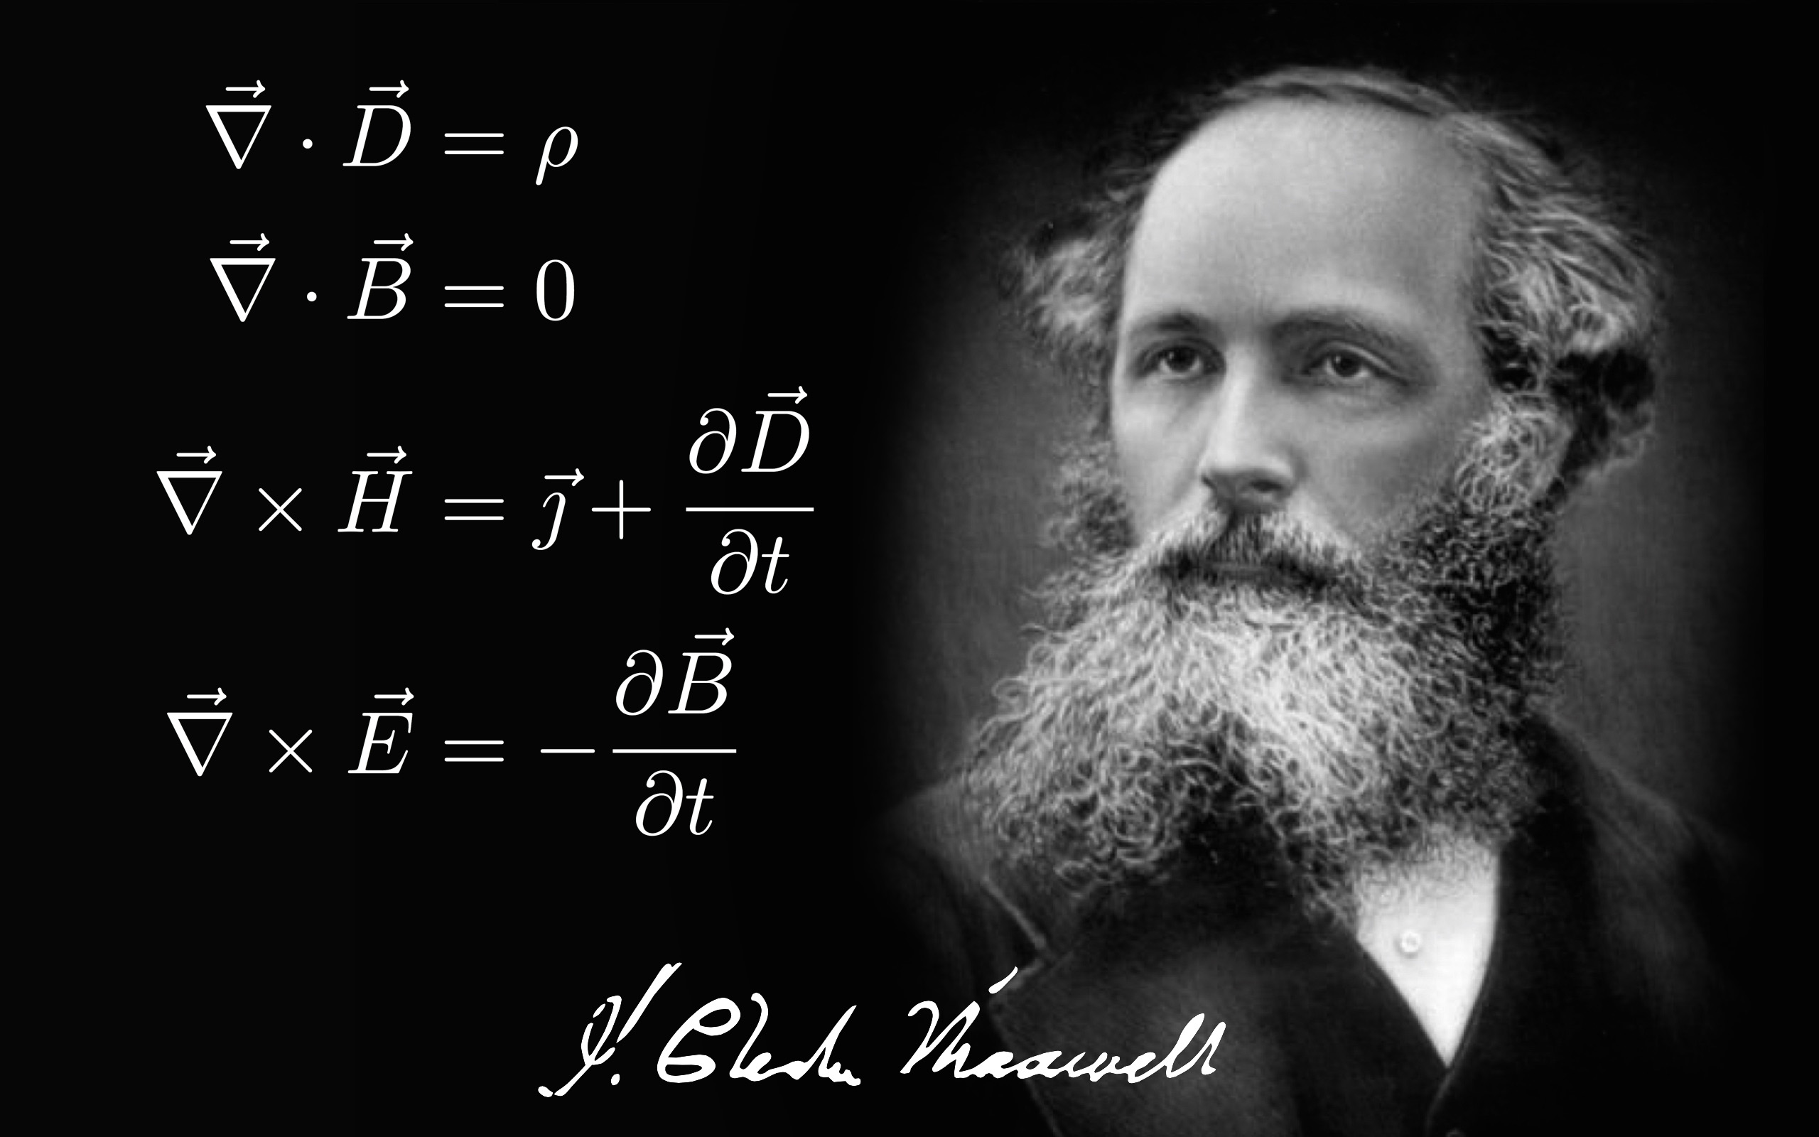
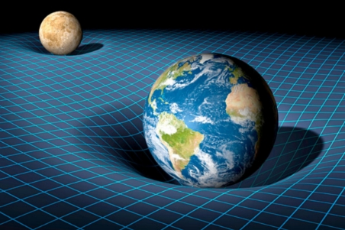
Introduzione
Le interazioni si propagano a velocità finita;
Non esiste qualcosa di paragonabile ad un’azione a distanza;
Teoria dei Campi;

Slide 7

Quanti

Slide 8
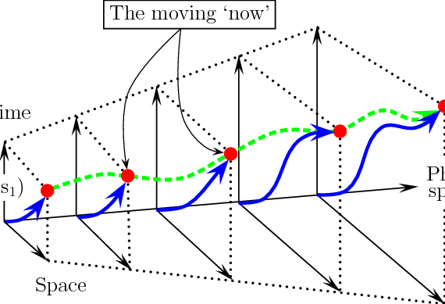
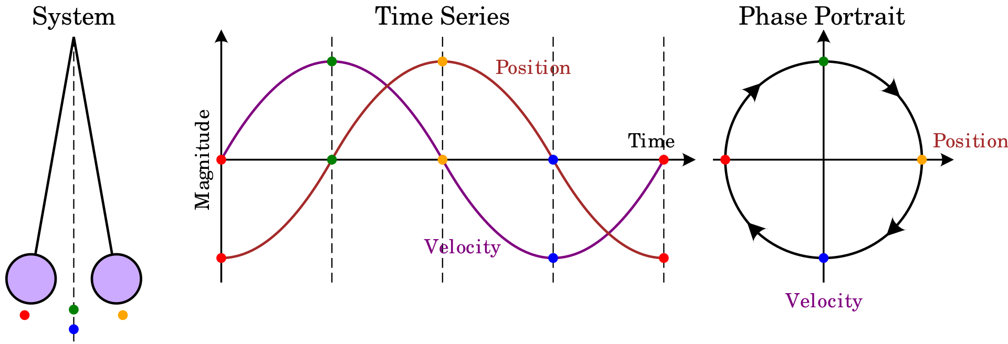
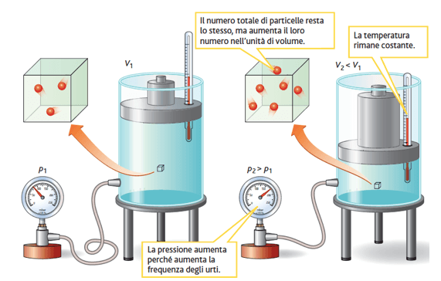
Quanti
Proprietà e Stato di un Sistema Fisico
In generale lo stato di un sistema è la specificazione di tutte le grandezze fisiche caratteristiche del sistema.

Slide 9
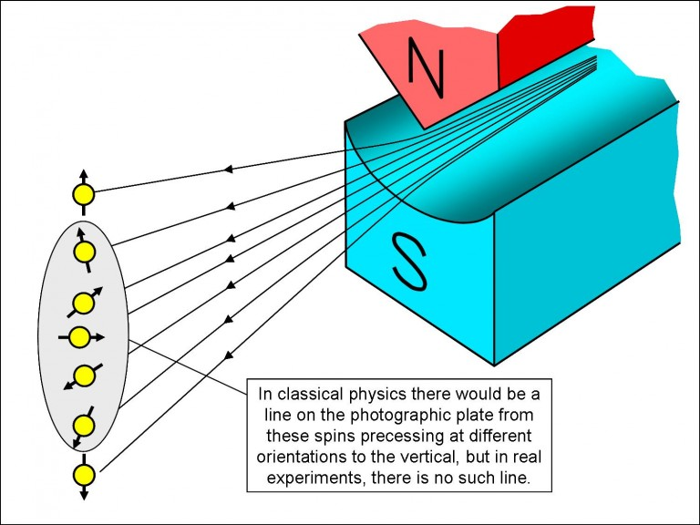
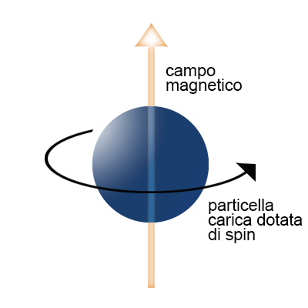
Quanti
Gli elettroni hanno una proprietà quantistica che ha una certa somiglianza con la rotazione di un oggetto macroscopico per esempio una trottola e infatti è stata chiamata spin che significa appunto rotazione

Slide 10
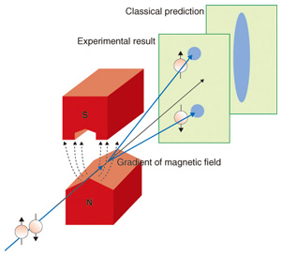
Esperimento di Stern-Gerlach
Lo spin degli elettroni può avere solo due valori più o meno un mezzo oppure se vogliamo rendere le cose ancora più semplici su e giù

Slide 11
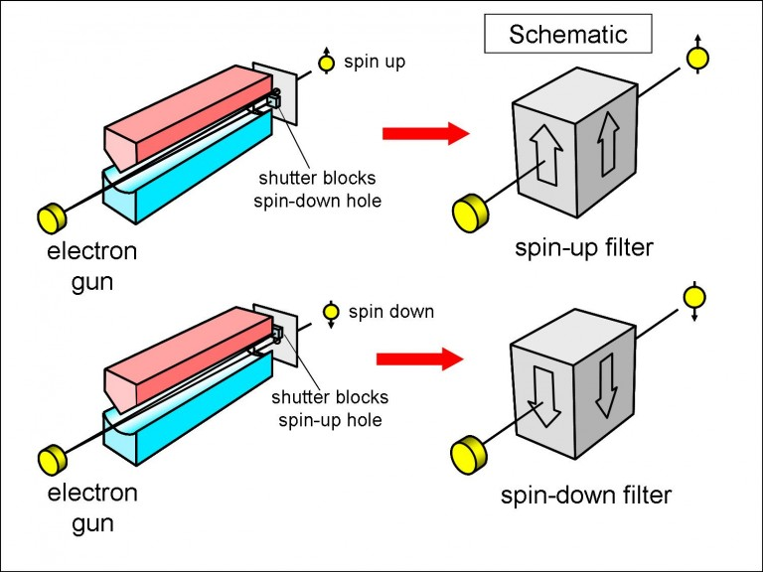
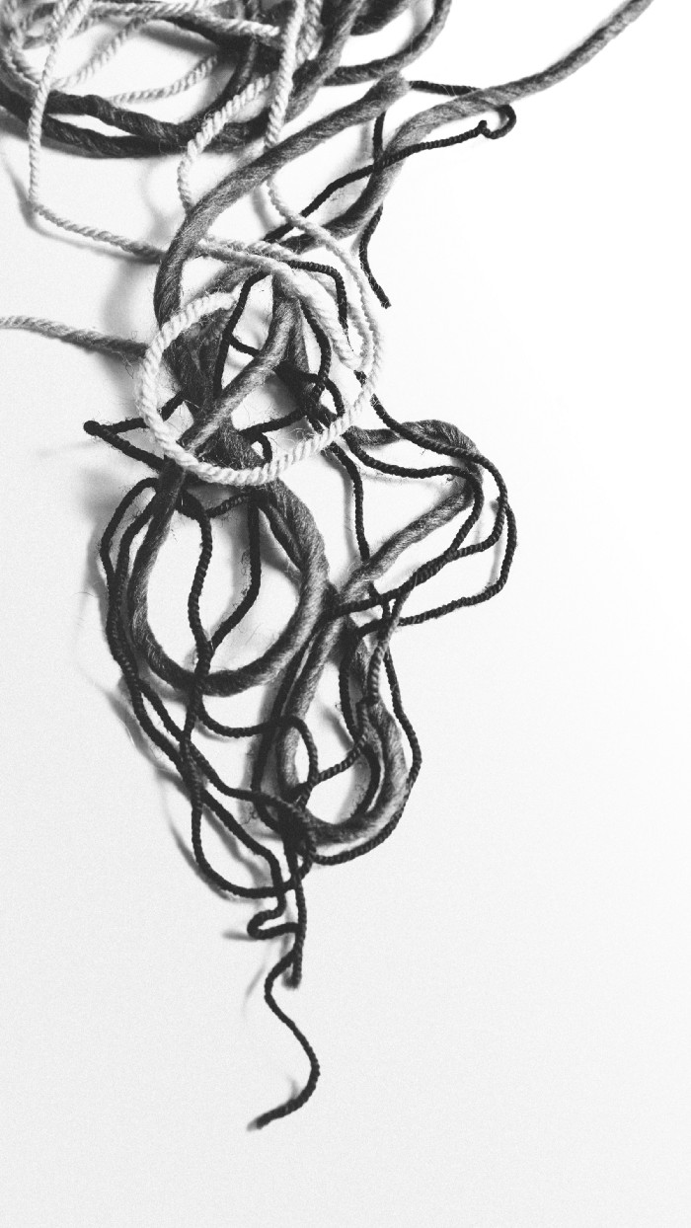

Slide 12
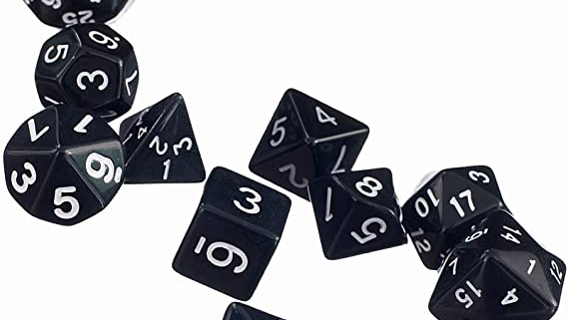
Casualità

Slide 13
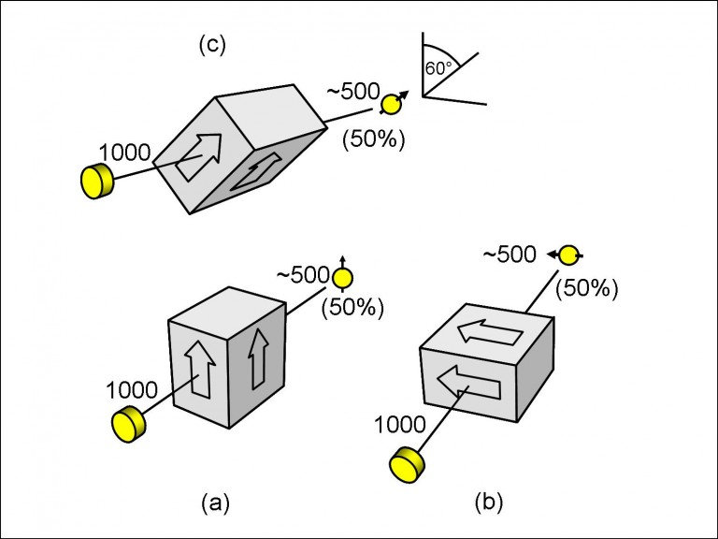

Slide 14
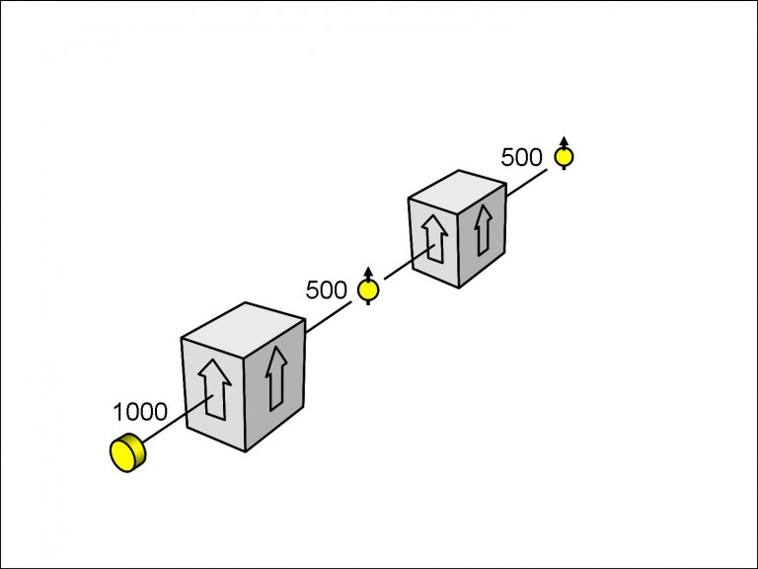

Slide 15
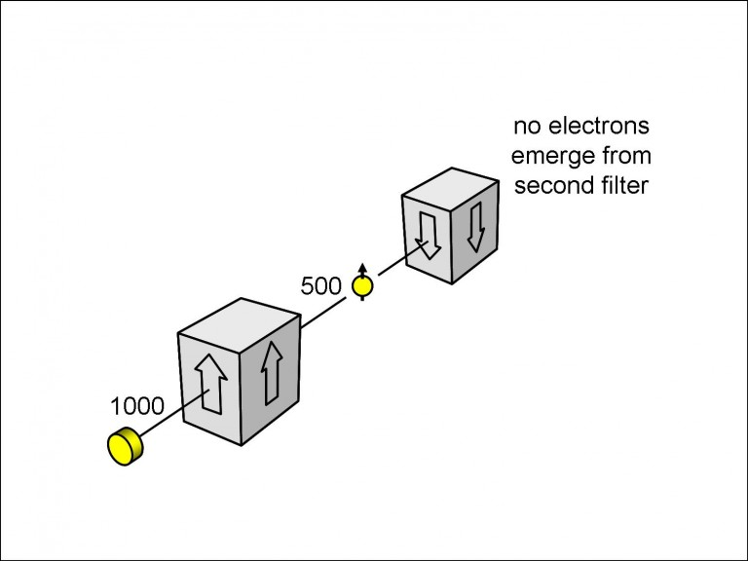

Slide 16
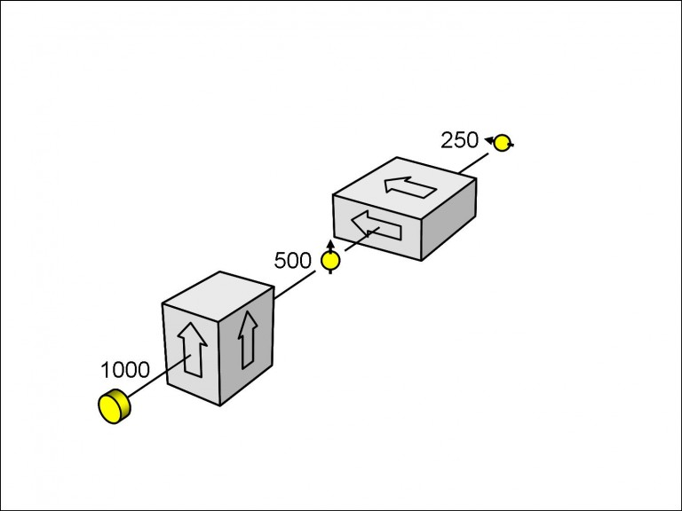

Slide 17
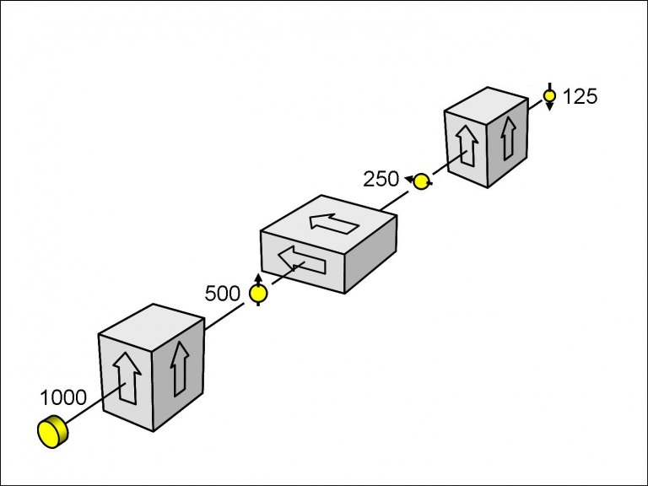

Slide 18
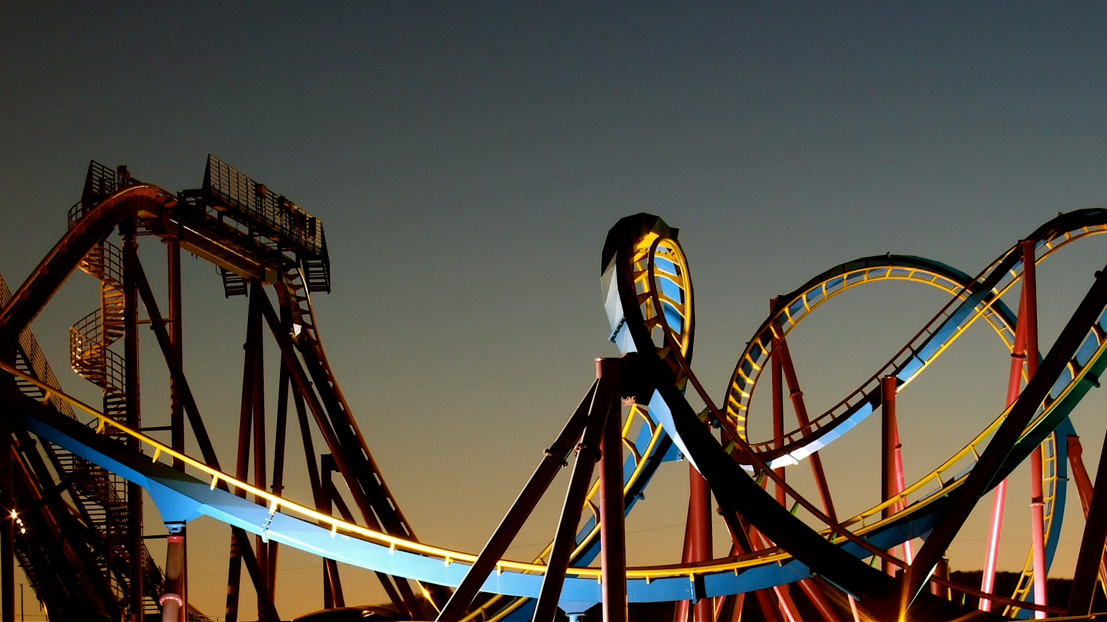
Conservazione e Correlazione

Slide 19
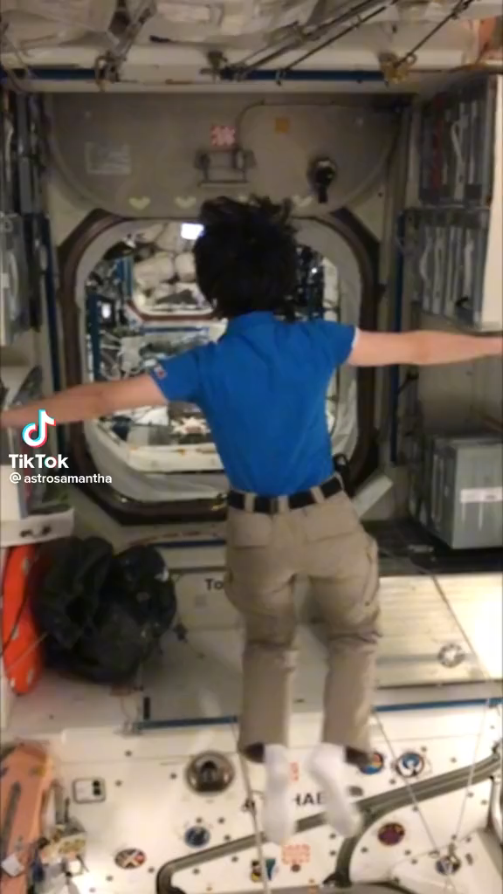
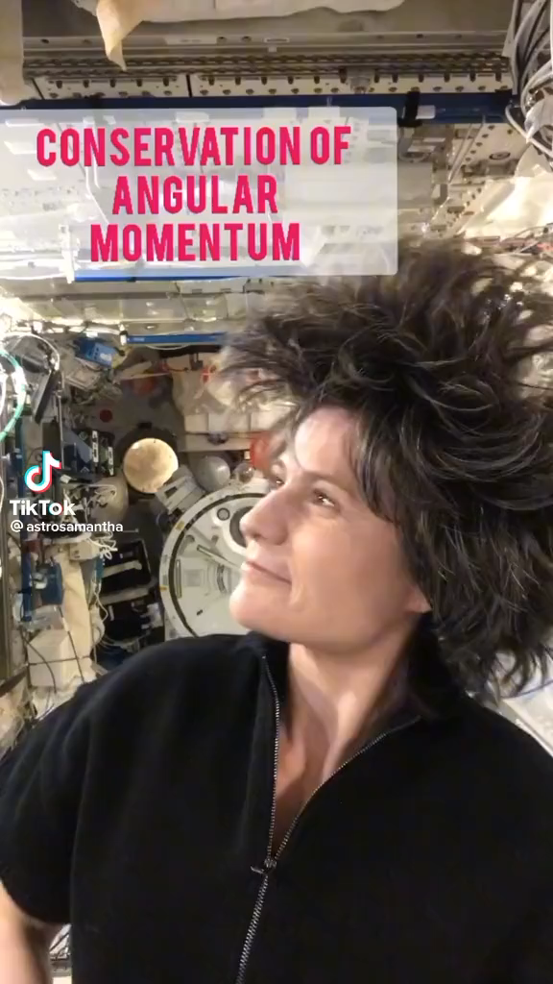
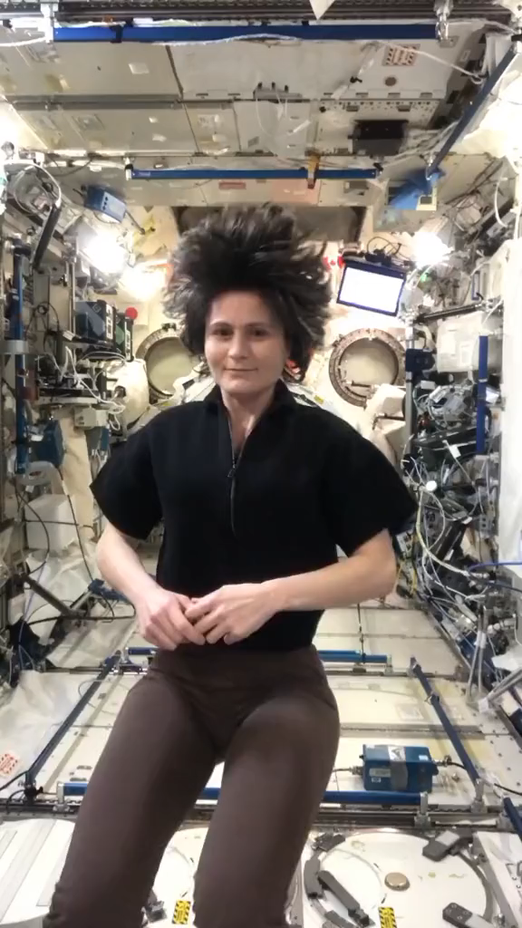

Slide 20
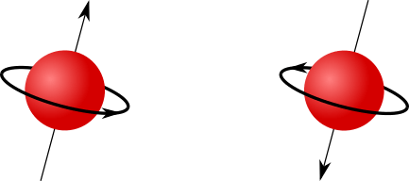
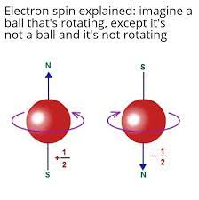
Conservazione - Correlazione
si possono creare due elettroni in modo che la somma dei loro spin faccia esattamente zero
non ci interessa sapere esattamente come facciamo questa cosa il punto veramente importante è che una volta che questi due elettroni sono stati creati o preparati in questo modo cioè con la somma dello spin complessivo uguale a zero sono costretti a rimanere in questo stato cioè sono correlati quindi
se uno dei due spin è più un mezzo l'altro deve essere per forza meno un mezzo la somma deve fare zero qualunque cosa accada

Slide 21
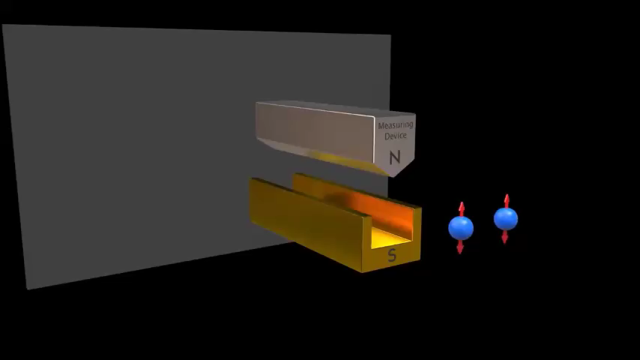

Slide 22
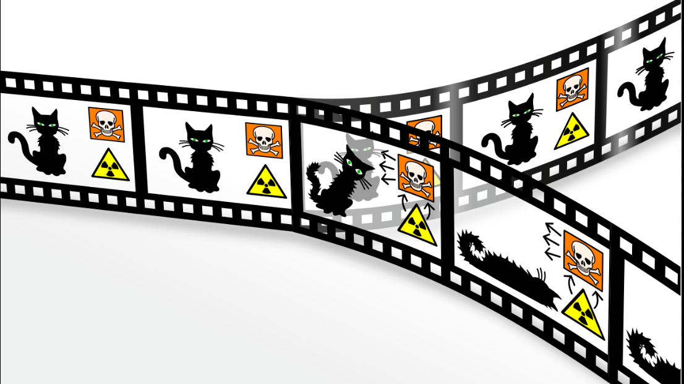
Sovrapposizione
Sovrapposizione

Slide 23
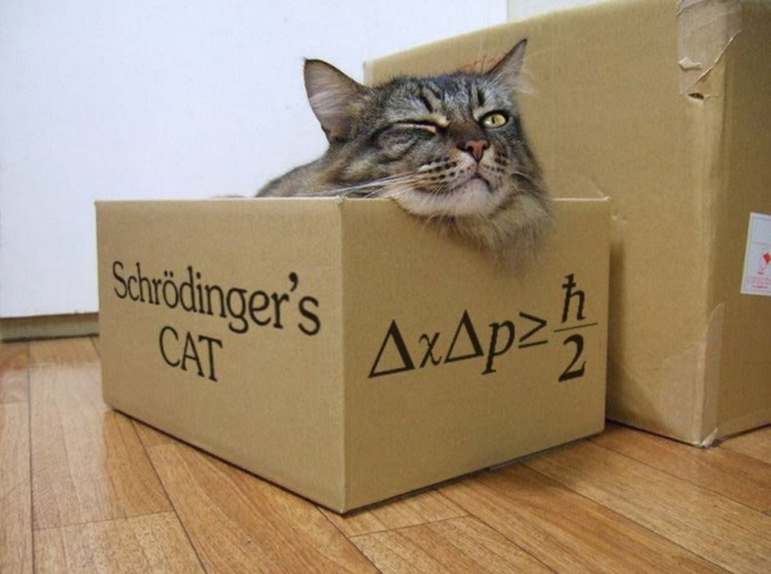
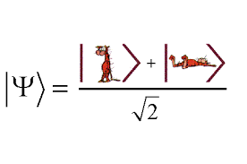
Sovrapposizione
In meccanica quantistica però la cosa è in effetti un po’ più strana perché le particelle quantistiche non hanno proprietà definite fino a quando non andiamo a misurarle quindi lo spin di un elettrone per esempio non è +1/2 o -1/2 un mezzo prima della misura ma in realtà è quello che meccanica quantistica viene chiamato una sovrapposizione

Slide 24

Sovrapposizione
Anche su questo c'è un po’ di confusione perché spesso si legge che fino a quando non facciamo una misura dello spin dell'elettrone sappiamo solo che c'è 50 per cento di probabilità che sia sue 50 per cento probabilità che sia giu!
Ma questo è vero anche in un sistema classico. Non c'è niente di strano! Se ho una moneta dentro una scatola non so se è testa o croce fino a quando non avrò aperto la scatola so solo che c'è una probabilità del 50 per cento di aprire e trovare che la moneta con la faccia in su che indica testa o il 50 per cento di aprire e vedere croce.
In meccanica quantistica la faccenda è diversa!

Slide 25
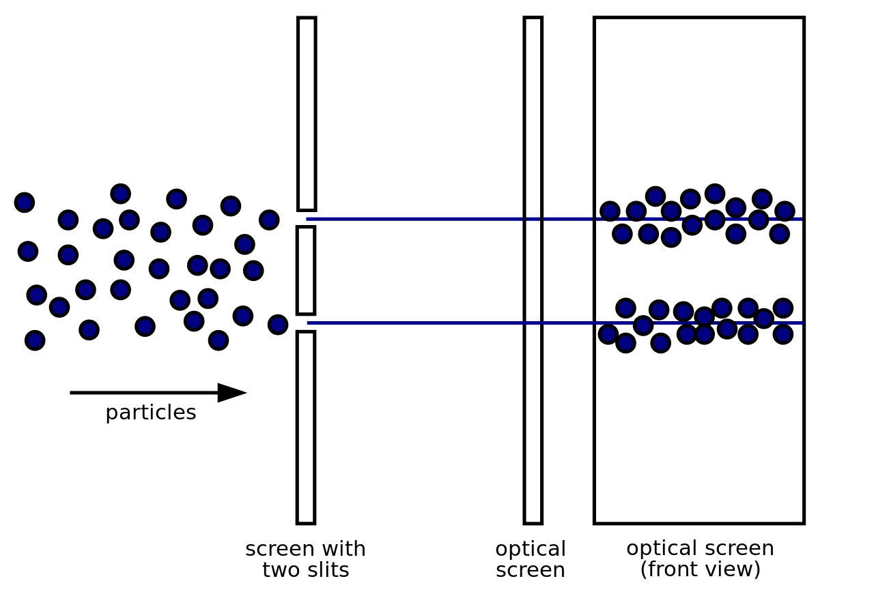
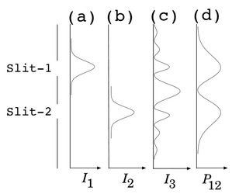
Sovrapposizione

Slide 26
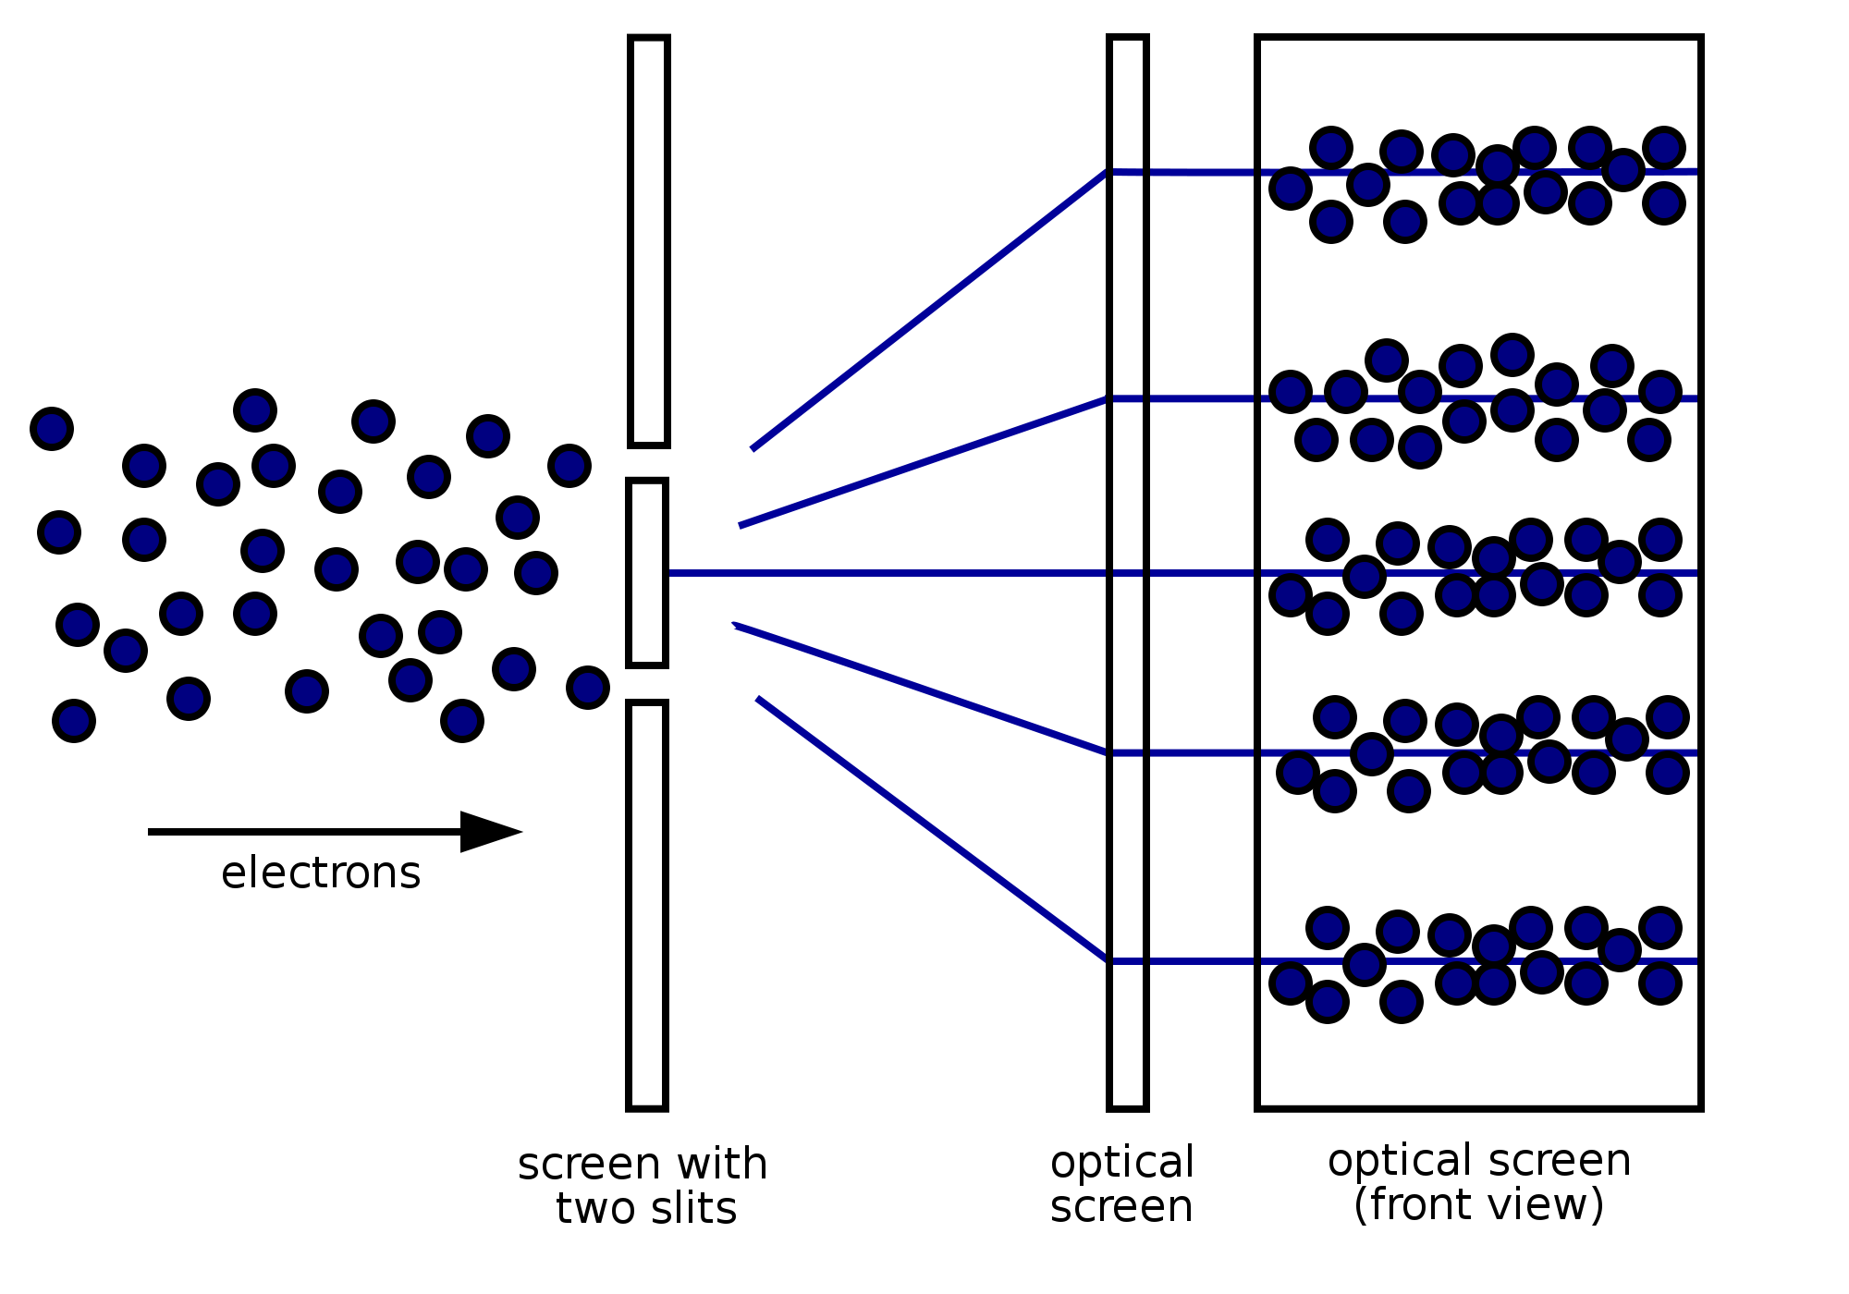
Sovrapposizione

Slide 27
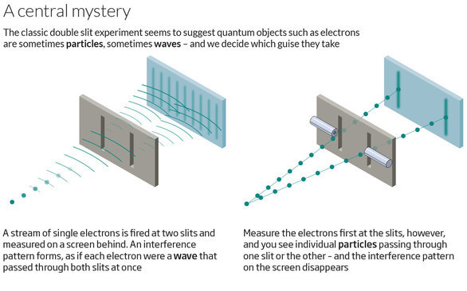
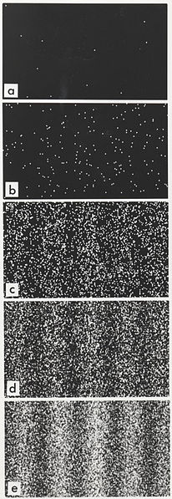
Sovrapposizione

Slide 28
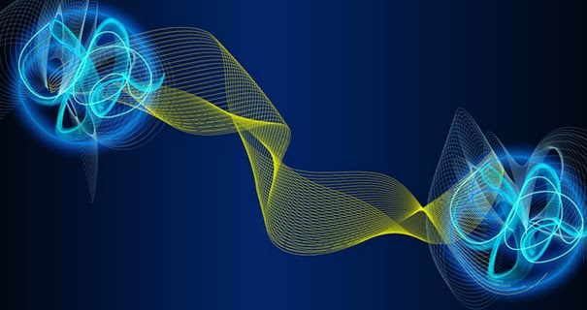
Entanglement

Slide 29
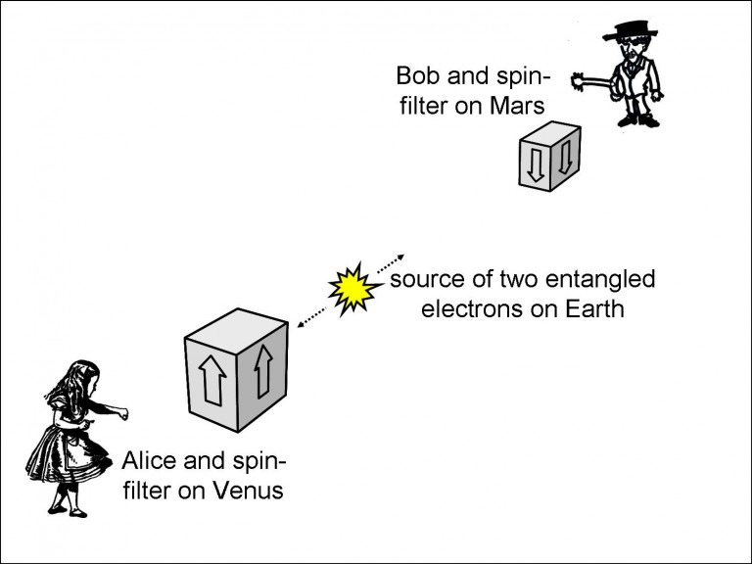
Entanglement

Slide 30
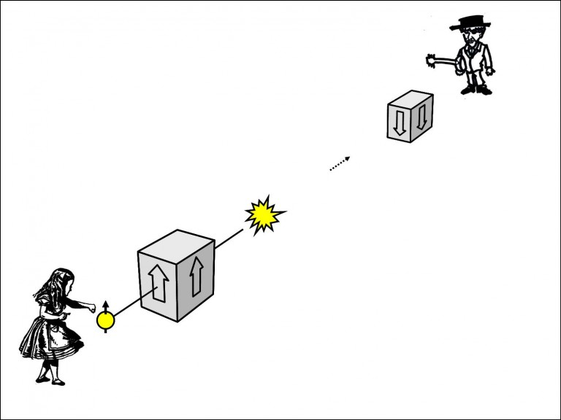
Entanglement

Slide 31
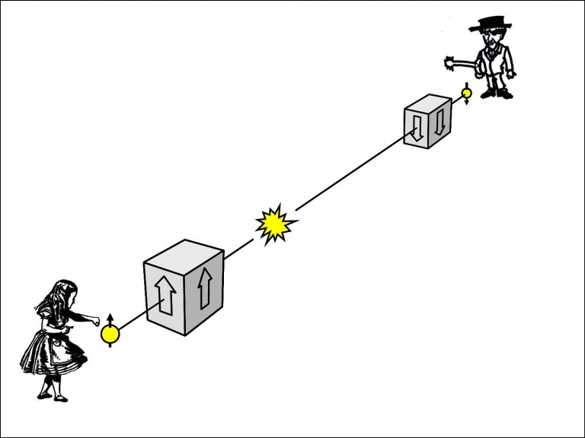
Entanglement

Slide 32
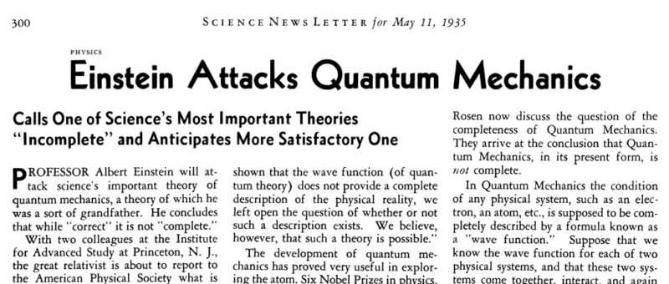
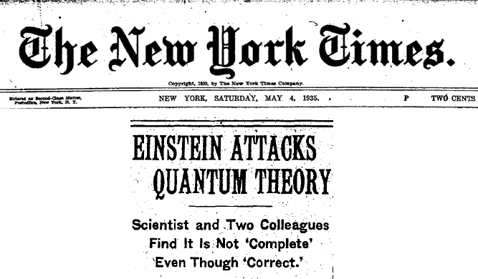
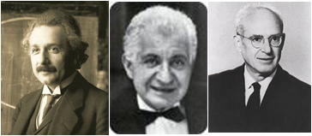
Entanglement: Può la Meccanica Quantistica Ritenersi Completa?
1935

Slide 33
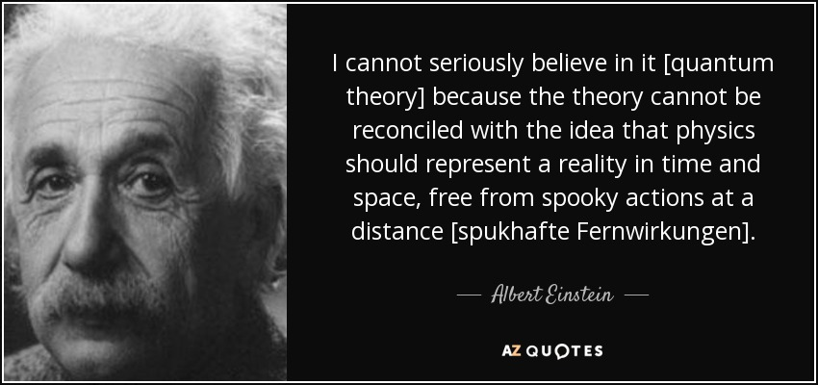
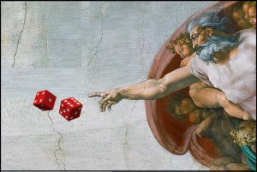
Entanglement: Può la Meccanica Quantistica Ritenersi Completa?
1935
xxx

Slide 34
Il Teorema di Bell
1966
J. Bell riesce a stabilire la possibilità di ciò che nella filosofia della scienza viene chiamato «Esperimento Cruciale»: una nuova situazione sperimentale per la quale la previsione teoria della meccanica quantistica è discrepante con ciò che necessariamente fa qualsiasi teoria che presuppone l’esistenza di elementi di realtà locali;
L’esperimento ipotizza la misura di 3 proprietà binarie
John Stewart Bell (1928-1990)

Slide 35


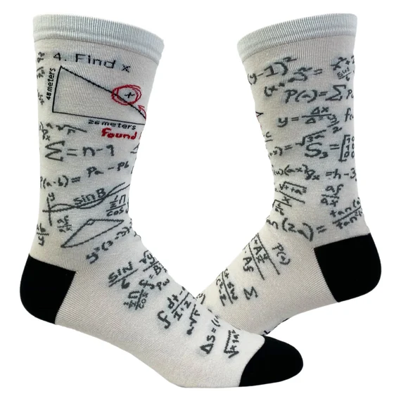




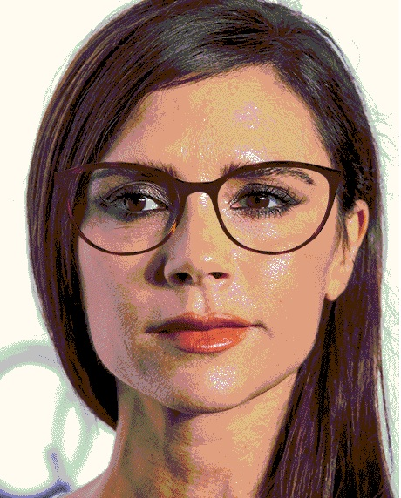
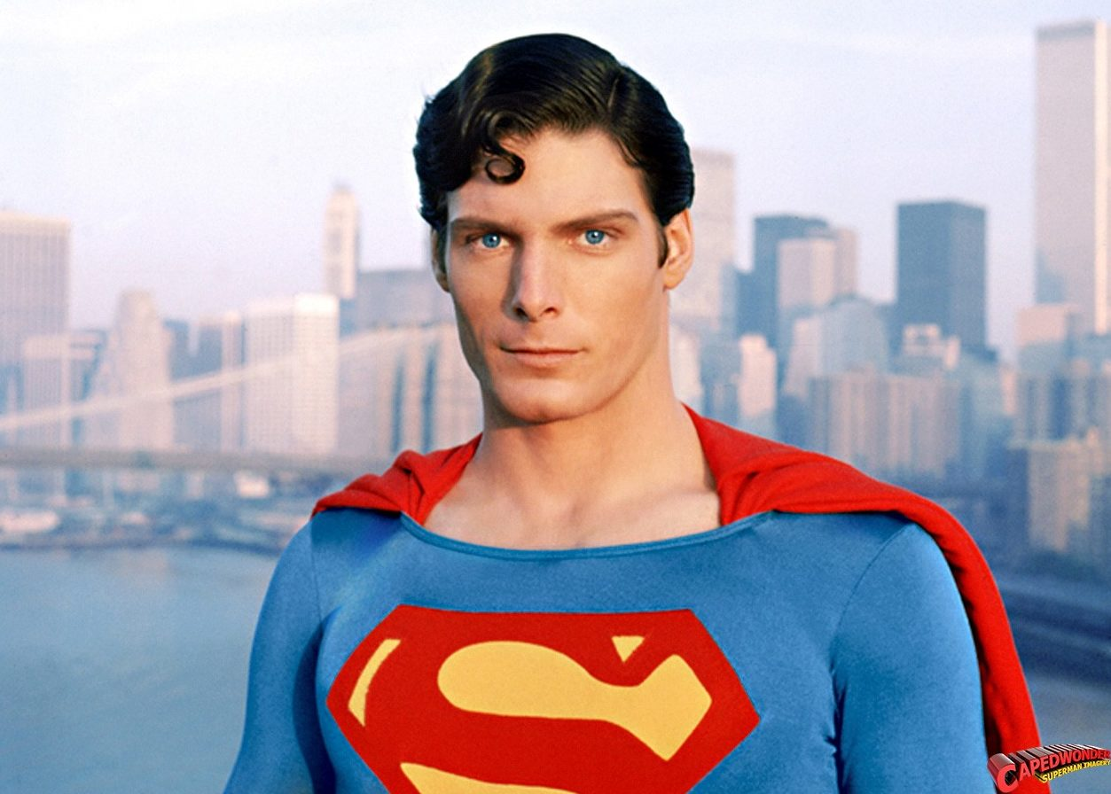






Il Teorema di Bell
Proprietà 1 : Indossare il Cappello
Proprietà 2 : Indossare gli Occhiali
Proprietà 3 : Indossare i Calzini

Slide 36


Slide 37

Il Teorema di Bell

Slide 38


1982
Alain Aspect

Slide 39



80 Anni di Studio!

Slide 40

Entanglement e Relatività
Chiariamo un punto! Non c’è nessuna contraddizione fra meccanica quantistica e teoria della relatività.
Non c'è nessuna violazione della relatività perché secondo entrambe le teorie non c'è nessuna informazione che viaggia più veloce della luce e non si può usare l’entanglement per scambiare messaggi più velocemente della luce da un punto all'altro dello spazio.
E’ impossibile usare l’entanglement per trasmettere informazione!
Il motivo? L’intrinseca aleatorietà della meccanica quantistica!

Slide 41
Entanglement e Relatività
Mettiamo che io voglia costruire un telegrafo che sfrutti l'entanglement per comunicare più velocemente della luce;
Per esempio potrei usare lo spin su e giù di un elettrone come un codice binario 1/0 oppure come un codice morse linea/punto poi potrei mettere due elettroni entangled uno qui sulla terra uno per esempio su proxima centauri e quando lo spin del mio elettrone è “SU” di sicuro istantaneamente lo spin dell'elettrone su proxima sarà “GIU’” ;
Il punto è che questa cosa è del tutto inutile per comunicare perché la misura dello spin del «mio» elettrone (quello sulla Terra) darà un risultato del tutto aleatorio!

Slide 42

Teletrasporto

Slide 43


Teletrasporto

Slide 44


Teletrasporto

Slide 45

QBit

Slide 46

QBit
Rispetto al bit, nella teoria quantistica l’unità di informazione è il Qbit che, in base alla sua natura quantistica, anche se è anch’esso dicotomico per quanto riguarda i valori possibili di una misurazione, può tuttavia occupare stati di sovrapposizione…
Purtroppo mantenere uno stato di sovrapposizione presenta difficoltà tecniche enormi!

Slide 47



QBit

Slide 48

QBit
Esistono già computer quantistici?
Dipende da cosa intendiamo con il termine computer;
Nel 2011, la D-Wave Systems ha annunciato il primo computer quantistico commerciale che sfrutta la «ricottura quantistica»: il D-Wave One;
IBM invece sta lavorando ad un computer «universale»;

Slide 49

Crittografia

Slide 50


Slide 51


Slide 52


Slide 53


Quantum Gravity e oltre …

Slide 54


Grazie
Giovanni Della Lunga
giovanni.dellalunga@gmail.com
https://github.com/polyhedron-gdl

Slide 55

Bibliografia

Slide 56

Dall'inizio degli anni Cinquanta fino alla morte, avvenuta nel 1990, Bell ha dedicato gran parte dei suoi studi - oggi considerati fra i più decisivi del secolo scorso - ai fondamenti della meccanica quantistica. Nel 1987 la quasi totalità dei suoi lavori di contenuto fondazionale è stata raccolta in questo libro, divenuto ormai una pietra miliare nel campo. Bell ha infatti riaperto il problema che soggiace a tutti gli altri: quale realtà possiamo attribuire ai mattoni microscopici che costituiscono la materia? Un problema che si pose per la prima volta con urgenza nei primi due decenni del Novecento, allorché i fisici furono costretti dai fatti sperimentali a constatare che alla materia microscopica non si poteva attribuire uno specifico "dove" e che la logica a essa applicabile cozzava violentemente con il senso comune. A questo stato di cose reagì Einstein, che insieme a Podolsky e Rosen tradusse lo strano comportamento previsto per le particelle microscopiche in un apparente paradosso insito nella teoria: il paradosso detto EPR dalle iniziali dei loro nomi. Trent'anni dopo Bell rianalizzò tutta la situazione EPR, e sintetizzò nell'ormai famosa "disuguaglianza di Bell" un criterio in grado - in linea di principio - di dirimere sperimentalmente il paradosso. Alain Aspect, prima di altri, portò avanti l'esperimento, avvalorando una novità sconvolgente: particelle opportunamente preparate si comportano come se fossero una cosa sola anche quando sono separate da distanze arbitrariamente grandi.

Slide 57

Nel 1997 due gruppi di ricerca - uno diretto da Anton Zeilinger a Vienna, l'altro da Francesco De Martini a Roma - riuscirono a teletrasportare un singolo fotone, cioè a trasferire lo stato fisico da una particella a un'altra particella lontana dalla prima. Un'impresa che fino ad allora sembrava un'idea strampalata, concepibile solo in un film di fantascienza. Per ora nessuno sa se il teletrasporto si potrà realizzare anche per atomi e molecole, o addirittura per oggetti macroscopici; ma questo primo passo dischiude orizzonti inimmaginabili fino a pochi decenni fa. In questo libro, l'autore fa il punto sulla fisica quantistica, indicando i rivoluzionari effetti che contraddicono radicalmente la nostra esperienza sensoriale.

Slide 58

A Helgoland, spoglia isola nel Mare del Nord, luogo adatto alle idee estreme, nel giugno 1925 il ventitreenne Werner Heisenberg ha avviato quella che, secondo non pochi, è stata la più radicale rivoluzione scientifica di ogni tempo: la fisica quantistica. A distanza di quasi un secolo da quei giorni, la teoria dei quanti si è rivelata sempre più gremita di idee sconcertanti e inquietanti (fantasmatiche onde di probabilità, oggetti lontani che sembrano magicamente connessi fra loro, ecc.), ma al tempo stesso capace di innumerevoli conferme sperimentali, che hanno portato a ogni sorta di applicazioni tecnologiche. Si può dire che oggi la nostra comprensione del mondo si regga su tale teoria, tuttora profondamente misteriosa. In questo libro non solo si ricostruisce l’avventurosa e controversa crescita della teoria dei quanti, rendendo evidenti, anche per chi la ignora, i suoi passaggi cruciali, ma la si inserisce in una nuova visione, dove a un mondo fatto di sostanze si sostituisce un mondo fatto di relazioni, che si rispondono fra loro in un inesauribile gioco di specchi. Visione che induce a esplorare, in una prospettiva stupefacente, questioni fondamentali ancora irrisolte, dalla costituzione della natura a quella di noi stessi, che della natura siamo parte.

Slide 59

Tempo, spazio e materia appaiono generati da un pullulare di eventi quantistici elementari. Comprendere questa tessitura profonda della realtà è l'obiettivo della ricerca in gravità quantistica, la sfida della scienza contemporanea dove tutto il nostro sapere sulla natura viene rimesso in questione. Carlo Rovelli, uno dei principali protagonisti di questa avventura, conduce il lettore al cuore dell'indagine in modo semplice e avvincente. Racconta come sia cambiata la nostra immagine del mondo dall'Antichità alle scoperte più recenti: l'evaporazione dei buchi neri, l'Universo prima del big bang, la struttura granulare dello spazio, il ruolo dell'informazione e l'assenza del tempo in fisica fondamentale. L'autore disegna un vasto affresco della visione fisica del mondo, chiarisce il contenuto di teorie come la relatività generale e la meccanica quantistica, ci porta al bordo del sapere attuale e offre una versione originale e articolata delle principali questioni oggi aperte. Soprattutto, comunica il fascino di questa ricerca, la passione che la anima e la bellezza della nuova prospettiva sul mondo che la scienza svela ai nostri occhi.

Slide 60

Come affermò Albert Einstein, "il problema quantistico è così straordinariamente importante che dovrebbe essere al centro dell'attenzione di tutti noi". Purtroppo, mentre quasi tutte le grandi costruzioni scientifiche dalla teoria della relatività all'evoluzionismo darwiniano - sono entrate a far parte del patrimonio culturale condiviso, la teoria quantistica e l'eccitazione intellettuale ed emotiva che ha accompagnato la sua iniziale diffusione sono rimaste appannaggio di una comunità ristretta. Le ragioni sono da ricercare tanto nella peculiarità della teoria - che nella percezione del grande pubblico richiede conoscenze matematiche così astratte e avanzate da vanificare ogni tentativo di comprenderne i fondamentali -, quanto nel linguaggio "iniziatico" che della teoria rappresenta l'elegante apparato formale, l'unico in grade di descrivere con precisione i misteri del mondo. Ma gli scienziati non devono arrendersi, e il patto che Gian Carlo Ghirardi stringe con il lettore è chiaro: nessun cedimento sul piano del rigore concettuale, ma cristallina chiarezza di esposizione. Fisico tra i più influenti nel panorama contemporaneo, famoso in tutto il mondo per i suoi contributi teorici alla meccanica quantistica, Ghirardi mette la sua profonda conoscenza scientifica al servizio di un racconto accattivante, che alla completezza storica e tecnica unisce la felicità esemplificativa dei grandi divulgatori.

Slide 61

La maggior parte dei fisici non ha mai ammesso la spiacevole verità: la fisica è in crisi dal 1927. La meccanica quantistica ha sempre mostrato lacune evidenti, che semplicemente si è preferito ignorare. I divulgatori sottolineano quanto vi sia di misterioso e impossibile da capire. I professori scoraggiano gli studenti dall'inoltrarsi nel «vicolo cieco» delle basi della teoria quantistica. Carroll invece, con questo libro audace quanto plausibile, afferma che la crisi può trovare una sua fine. Dobbiamo solo accettare che ci sia piú di uno di noi nell'universo. Ci sono molti e molti Sean Carroll. Molti di ognuno di noi. Copie di ognuno di noi vengono generate migliaia di volte al secondo. In accordo con la teoria dei comportamenti quantistici dei molti mondi, ogni volta che si verifica un evento quantistico, un mondo si divide insieme a tutto ciò che contiene, a eccezione di quell'altro mondo in cui l'evento non si è verificato. Passo dopo passo e con estrema lucidità, Carroll affronta le principali obiezioni a questa sorta di rivelazione ultraterrena, fino a quando la sua tesi non risulterà inesorabilmente dimostrata. Raramente un libro ha riorganizzato cosí a fondo i termini in cui pensiamo al nostro posto nell'universo. Siamo sulla soglia di una nuova comprensione del luogo in cui ci troviamo nel cosmo e di cosa siamo fatti.

Slide 62

Sembra incredibile che una minima azione su una particella abbia immediatamente effetto sulla particella gemella anche se questa è stata spedita a un universo di distanza. Eppure, questa straordinaria proprietà sembra una caratteristica ineliminabile della teoria della fisica più accreditata e potente di cui oggi disponiamo: la meccanica quantistica. Nota con il termine tecnico di "entanglement", un intreccio tra particelle, costituisce la sfida maggiore per fisici e filosofi da quando Werner Heisenberg cominciò a scandagliare i misteri dell'infinitamente piccolo.

